Slide 1

24조
임범혁 김송현 이현진 임승재

Slide 2
목차
1
유스타팅 & 아이즈블록 간단한 소개 (INTRODUCTION)
2
아이즈블록의 문제점 (PROBLEM)
3
해결 방안 (SOLUTION)
4
프로토타입 (PROTOTYPE)
5
기존 서비스와의 차이점 (DIFFERENCE)
6
기대 효과 (EFFECTIVENESS)

Slide 3

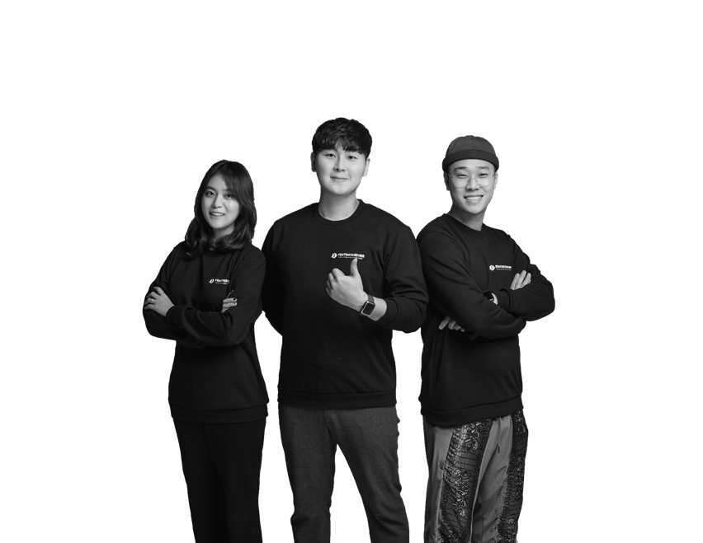


1
유스타팅 & 아이즈블록 간단한 소개 (INTRODUCTION)

Slide 4
1
유스타팅 & 아이즈블록 간단한 소개 (INTRODUCTION)
아이디어 중심 회사
스마트한 건강 관리 서비스

Slide 5
1
유스타팅 & 아이즈블록 간단한 소개 (INTRODUCTION)
콘택트 렌즈 관리 방법과 같은 정보 제공
렌즈, 렌즈케이스 교체 시기 알림
착용 시간 알림

Slide 6
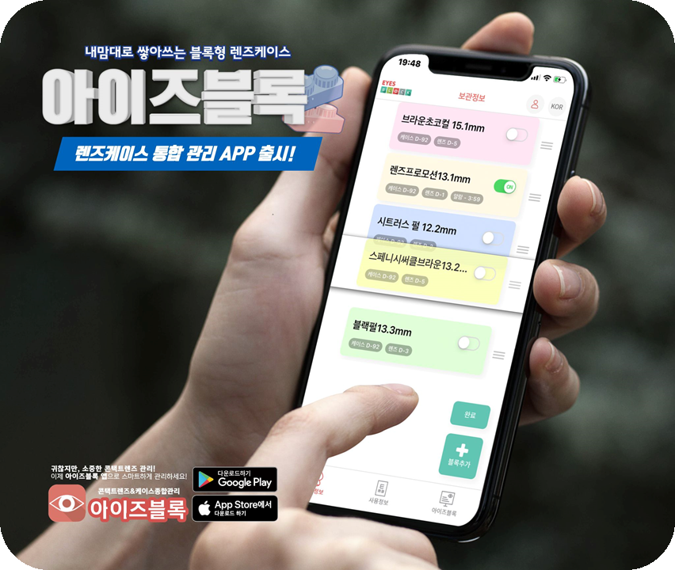
아이즈블록의 문제점 (PROBLEM)
2
1. 낮은 앱 접속 빈도수
2. 동기 부여 수단 부족
3. 렌즈의 작은 시장성

Slide 7
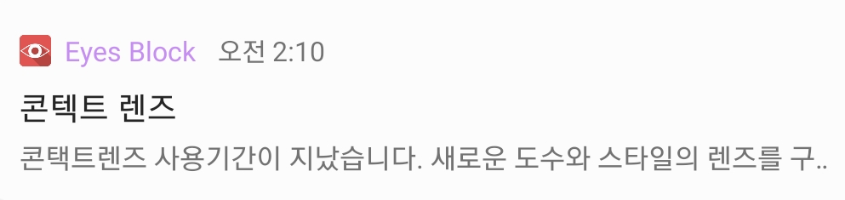
아이즈블록의 문제점 (PROBLEM)
2
1. 낮은 앱 접속 빈도수
앱 접속 X,
앱 내 머무는
시간 매우 짧음
단순 정보 전달
및
주의 알림
수익 창출
어려움

Slide 8
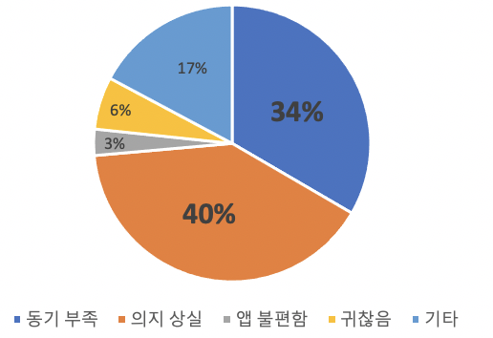
아이즈블록의 문제점 (PROBLEM)
2
2. 동기 부여 수단 부족
A.
<설문조사 21.02.02-04>
Q. 목표 달성을
실패하신 경험이 있다면
이유가 무엇인가요?

Slide 9
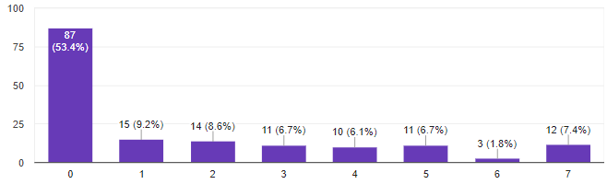
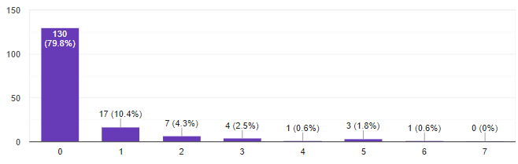
아이즈블록의 문제점 (PROBLEM)
2
3. 렌즈의 작은 시장성
<설문조사 21.02.02-04>
Q. 현재 투명 렌즈를
일주일에 몇 회
착용하시나요?
<설문조사 21.02.02-04>
Q. 현재 컬러 렌즈를
일주일에 몇 회
착용하시나요?
많은 사람이 렌즈를
사용하지 않음!

Slide 10
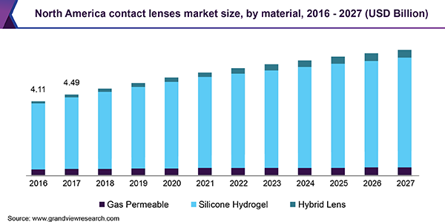
아이즈블록의 문제점 (PROBLEM)
2
글로벌 콘텍트 렌즈 시장 가치
1조 259억원
but, 국내 제도적 규제
비즈니스 모델 X

Slide 11



3
해결 방안 (SOLUTION)
사용자들이 앱을 자주 들어오도록 캐릭터 도입!

Slide 12
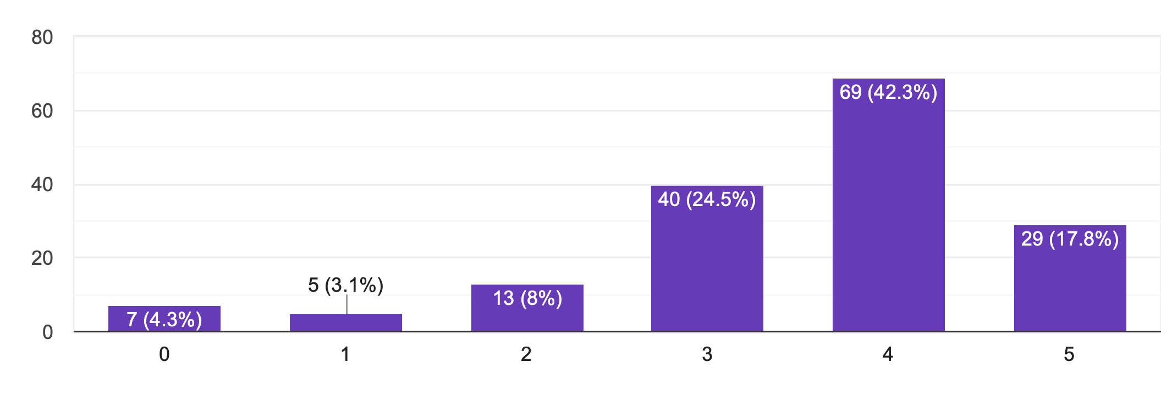
해결 방안 (SOLUTION)
3
<설문조사 21.02.02-04>
Q. 목표 달성에 따라 앱 내 캐릭터가 성장한다면 목표 달성에 얼마나 영향을 줄 수 있을까요?
A.

Slide 13

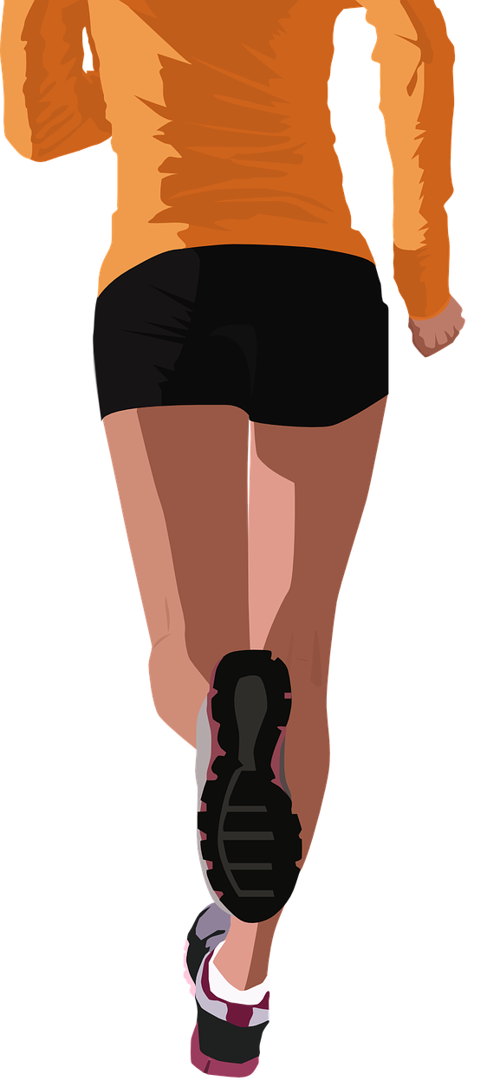
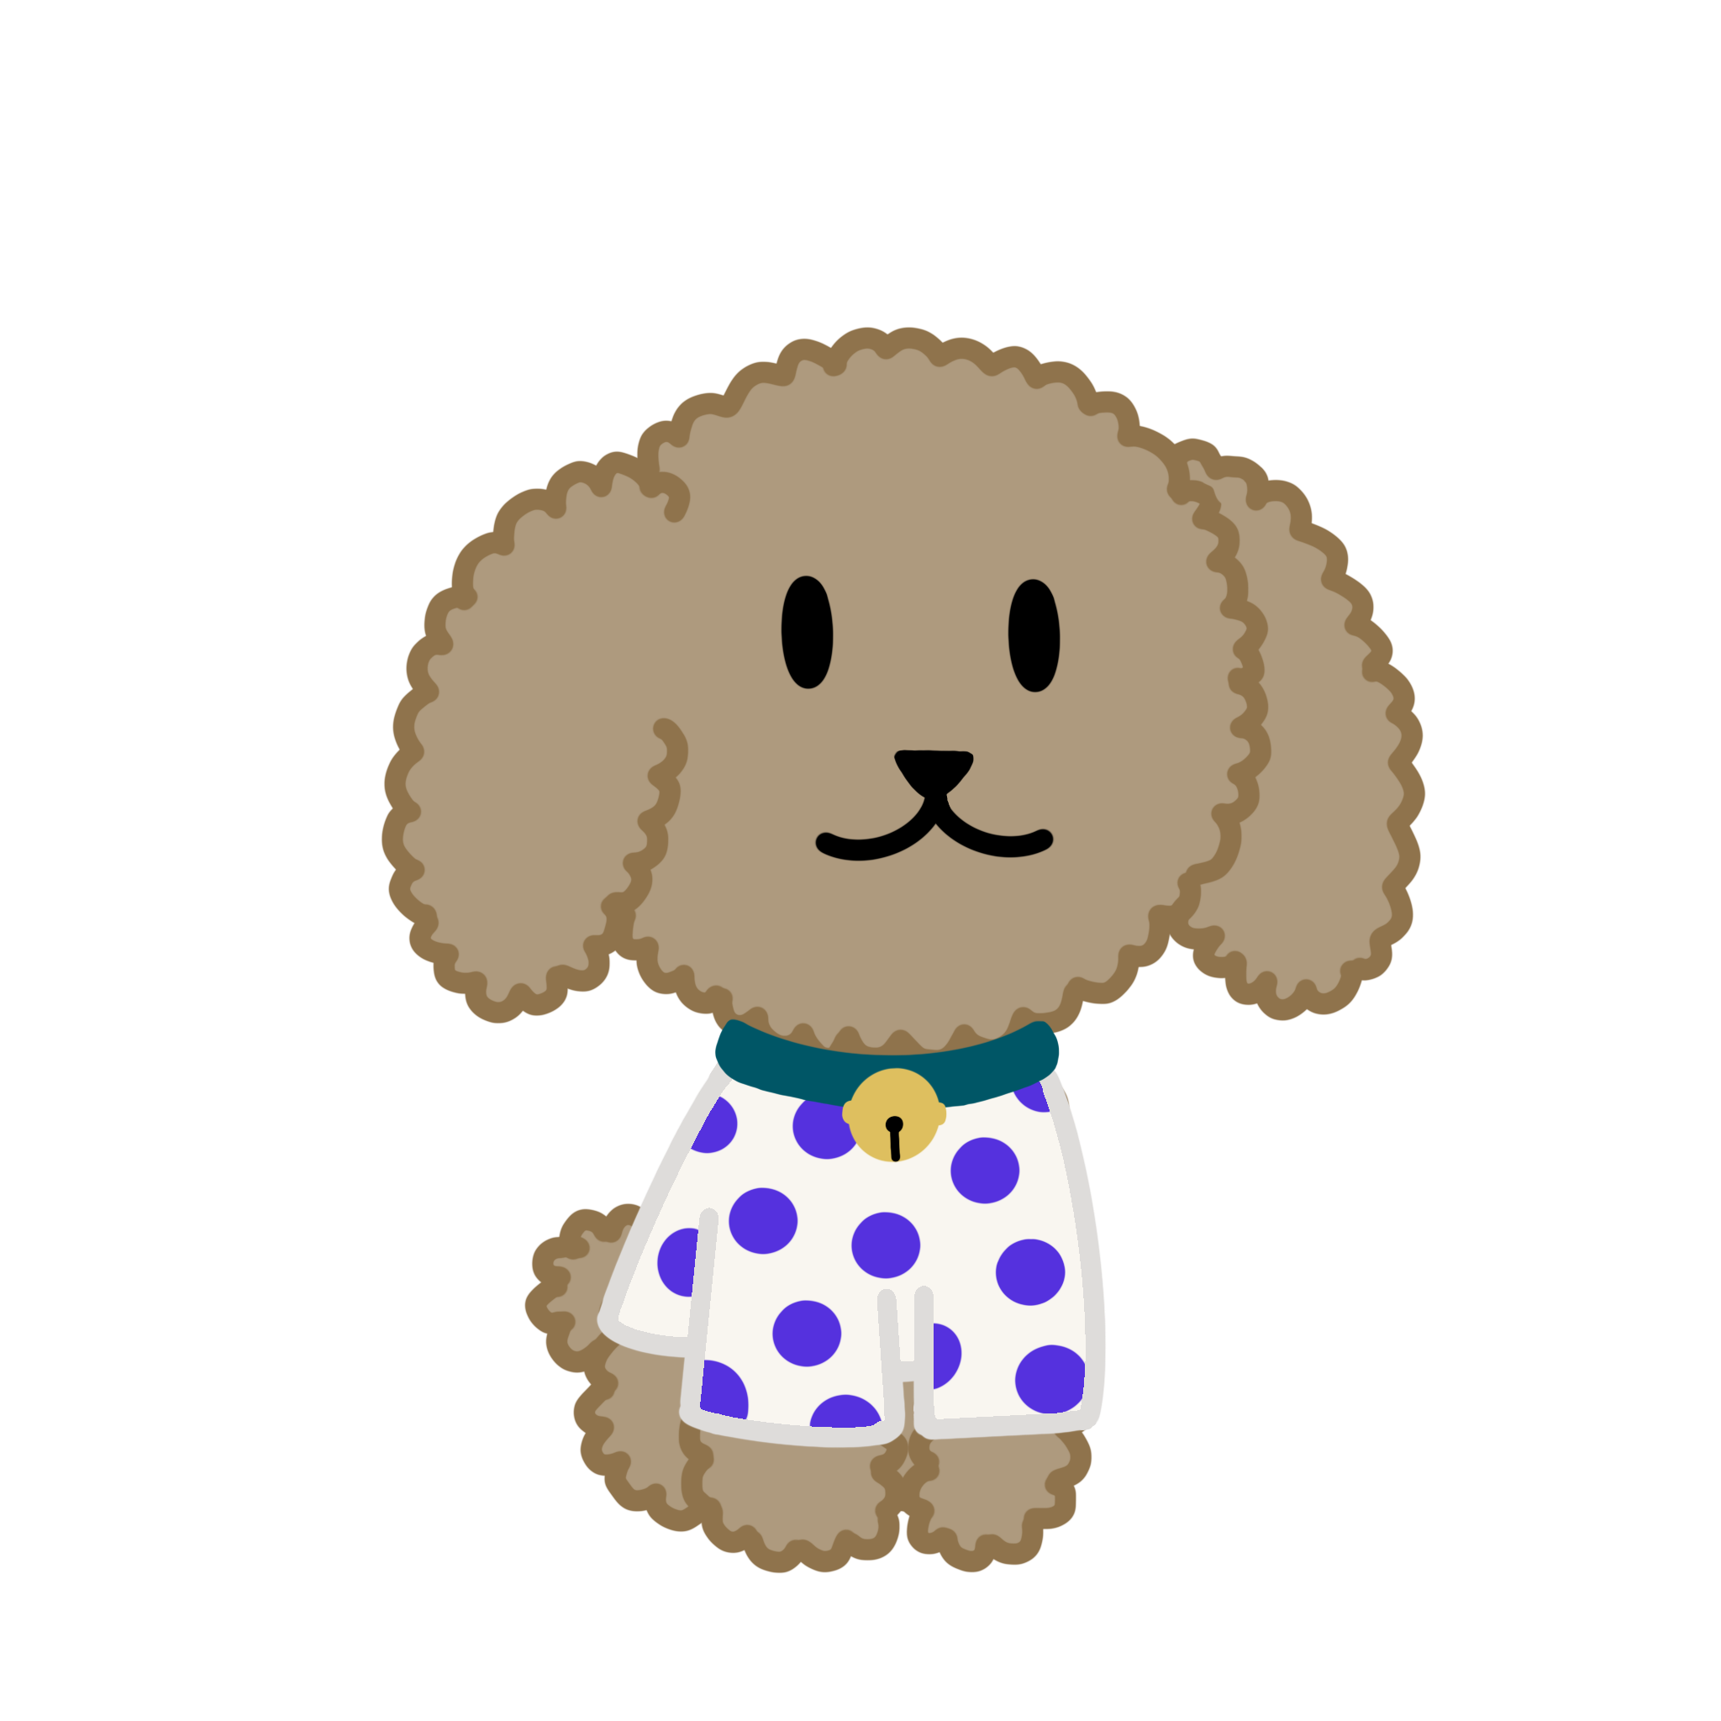
해결 방안 (SOLUTION)
3
큰 시장 진출!
건강 관리
(스마트 헬스 케어)
캐릭터 사업

Slide 14
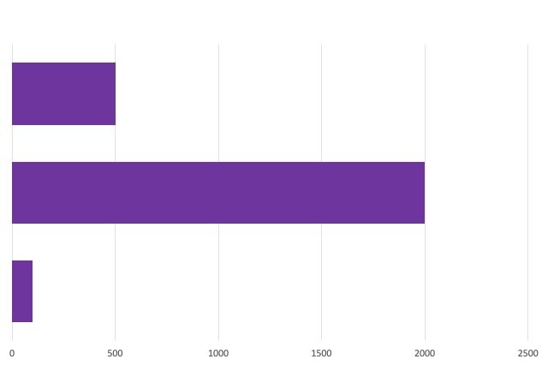
해결 방안 (SOLUTION)
3
시장성
캐릭터 산업
201조 1892억원
스마트 헬스케어
2225조원
콘택트 렌즈
1조 2천억원

Slide 15
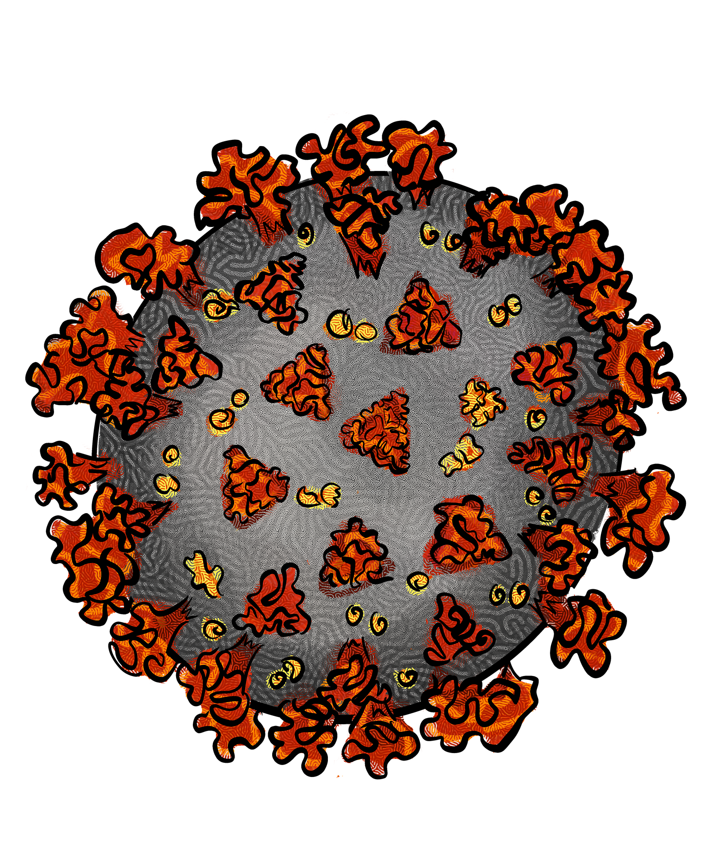
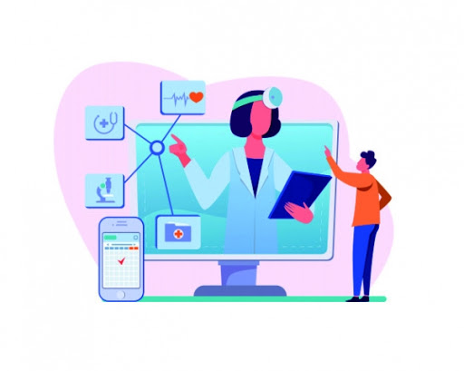

해결 방안 (SOLUTION)
3
시장성
코로나 19로 인한 비대면
헬스 케어 산업 기대 증가

Slide 16
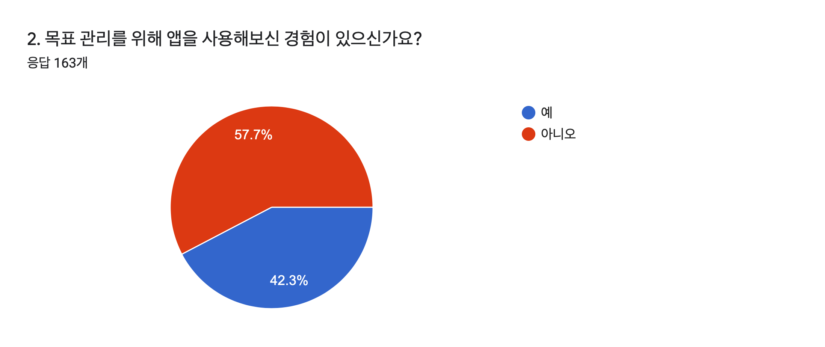
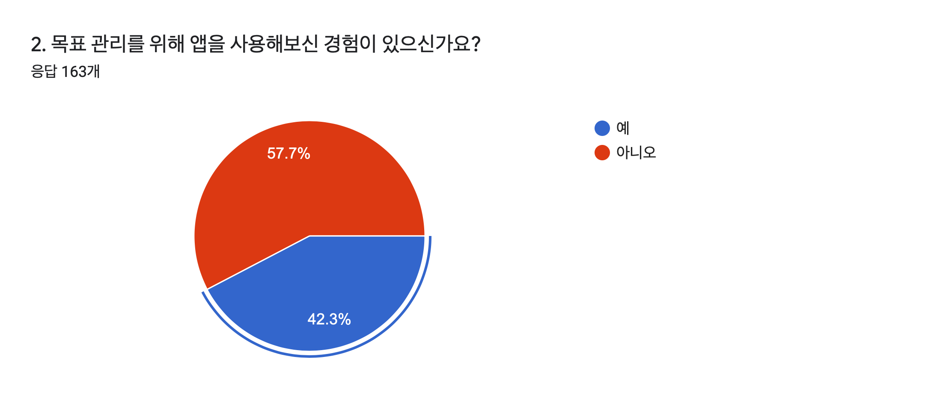
해결 방안 (SOLUTION)
3
시장성
<설문조사 21.02.02-04>
Q. 목표 관리를 위해
앱을 사용해보신 경험이
있으신가요? ?

Slide 17
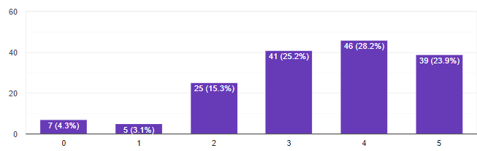
해결 방안 (SOLUTION)
3
시장성
<설문조사 21.02.02-04>
Q. 목표 관리에 관심이 얼마나 있으신가요?

Slide 18
4
프로토타입 (PROTOTYPE)
고객군
10대 후반, 20대 초중반
=> 목표와 마음은 있지만,
자유로운 환경 속에서 포기가 쉬움
귀여운 것을 좋아하는 사람
친구와 함께 건강관리는 하려는 사람들
코로나 19로 급증한 건강 관리에 관심이 있는 사람들

Slide 19

프로토타입 (PROTOTYPE)
4
페르소나
이름 : 임수지
나이 : 21
취미 : 트레이닝
고민 : 코로나 19로 홈 트레이닝을 하다보니
매일 똑같은 상황에 지루해져 의욕을 잃음

Slide 20

프로토타입 (PROTOTYPE)
4
페르소나
이름 : 정주영, 강미경
나이 : 21, 20
취미 : 굿즈 수집
고민 : 커플인 B군과 C양은 자기관리의 필요성을
느끼고, 이 과정을 추억으로 남기고 싶음

Slide 21
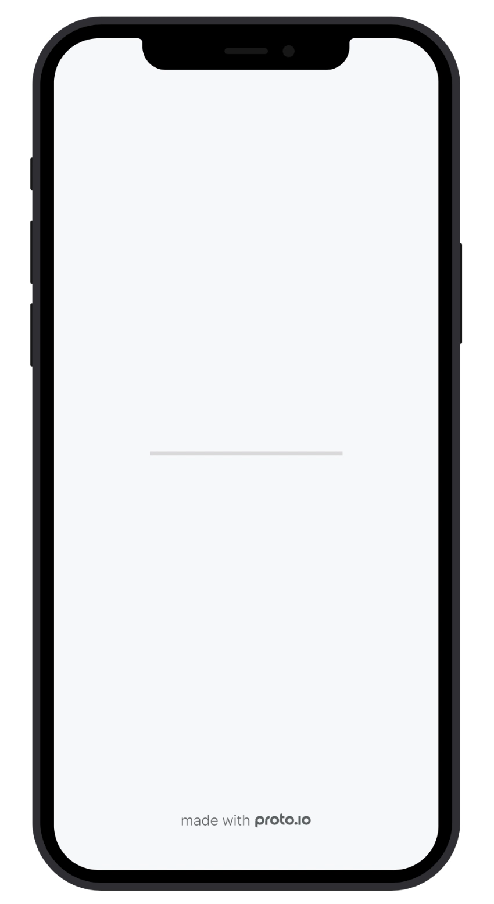
프로토타입 (PROTOTYPE)
4
초기 화면에서 키울 캐릭터가 반겨줌
건강 관리를 위해 해야 할 요소

Slide 22
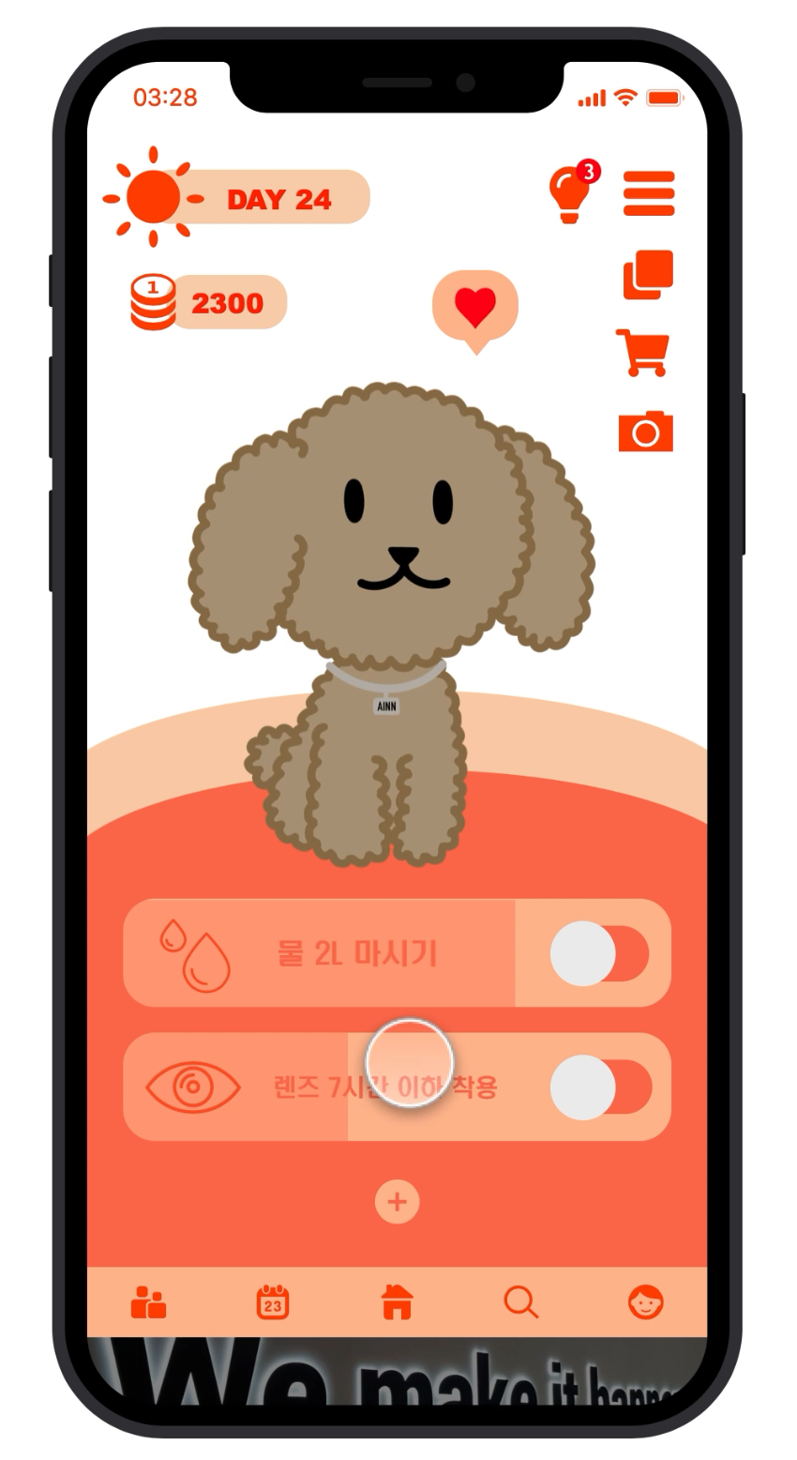
프로토타입 (PROTOTYPE)
4
단순한 목표 추가 과정
Daily, 장기 기간 설정 가능

Slide 23


프로토타입 (PROTOTYPE)
4
관리를 통해
코인 획득 가능
코인으로 캐릭터를
수집하고, 꾸미기

Slide 24

4
프로토타입 (PROTOTYPE)
친구들과 교류를 통해
지속적인 동기 부여

Slide 25

4
프로토타입 (PROTOTYPE)
스마트 헬스 케어 시스템 도입

Slide 26

4
프로토타입 (PROTOTYPE)
스마트한 건강 관리 정신을 따라
건강 관련 정보 제공
관심 분야를 통한 광고 추천

Slide 27

4
프로토타입 (PROTOTYPE)
알람, 생활 패턴등
세부 사항 설정 가능

Slide 28
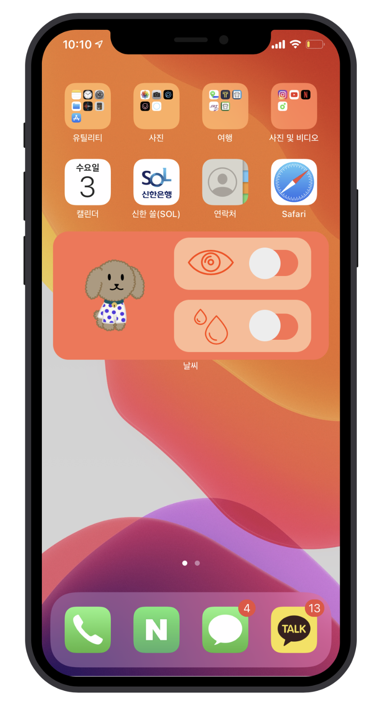
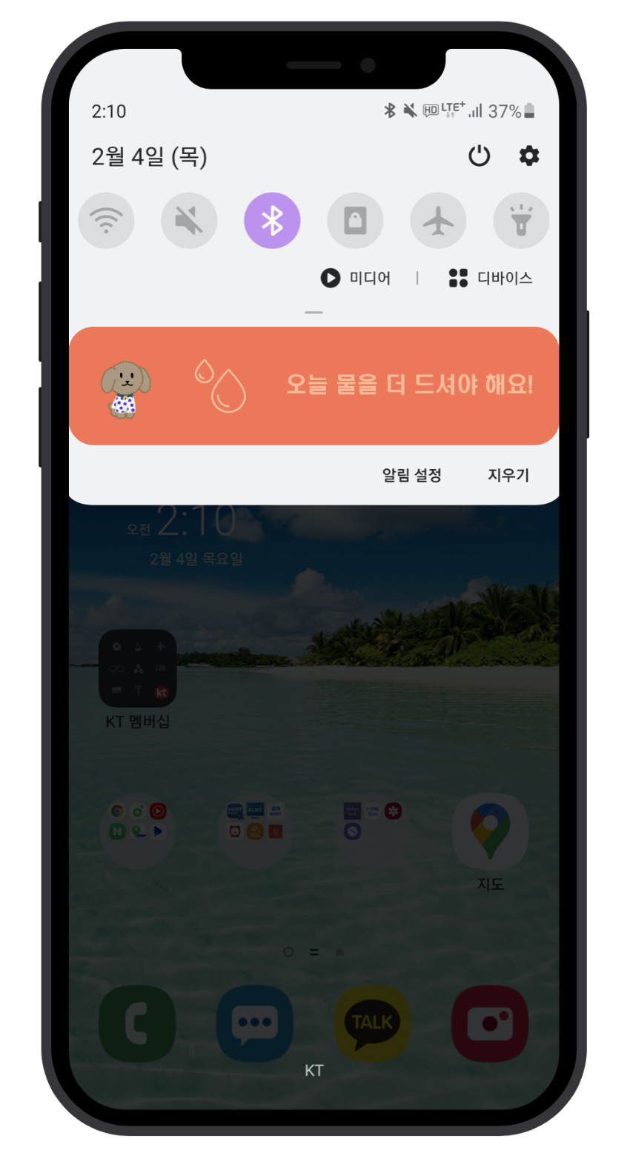
4
프로토타입 (PROTOTYPE)
위젯과 푸시 알림

Slide 29

5
기존 서비스와의 차이점 (DIFFERENCE)
1. 챌린저스
50만 이상 다운로드 국내 앱
일정 금액을 건 후,
달성률에 따라 환급, 상금 받음

Slide 30
5
기존 서비스와의 차이점 (DIFFERENCE)
1. 챌린저스
돈을 거는 것이 부담스러움
상금의 비율이 매우 작음
(10000원 당 40원 이하)

Slide 31

5
기존 서비스와의 차이점 (DIFFERENCE)
2. 습관의 숲
5만 이상 다운로드 국내 앱
목표를 설정해 나무가 자라고
목표들이 모여 숲을 가꾸는 앱

Slide 32
5
기존 서비스와의 차이점 (DIFFERENCE)
2. 습관의 숲
상호작용 불가능해 애착 떨어짐
-> 의욕 상실 쉬움
숲을 키워야만 하는 이유 부족
-> 동기 부여 약함

Slide 33
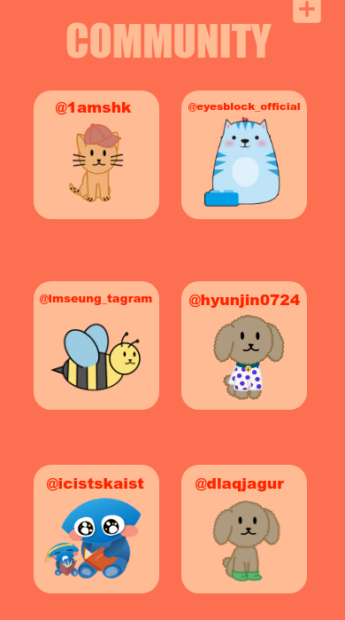
5
기존 서비스와의 차이점 (DIFFERENCE)
캐릭터의 도입!
나만의 개성있는 캐릭터 제작!
친구들과의 교류!
낮은 진입장벽으로 지속적인 습관 형성 가능

Slide 34

6
기대 효과 (EFFECTIVENESS)
1. 비즈니스 모델
앱 내 배너 광고 및
광고 시청으로 코인 획득 (광고비)
광고 없는 유료 버전 출시
(앱 구입비)
건강관리 제품 홍보 및 협업 (홍보비)

Slide 35
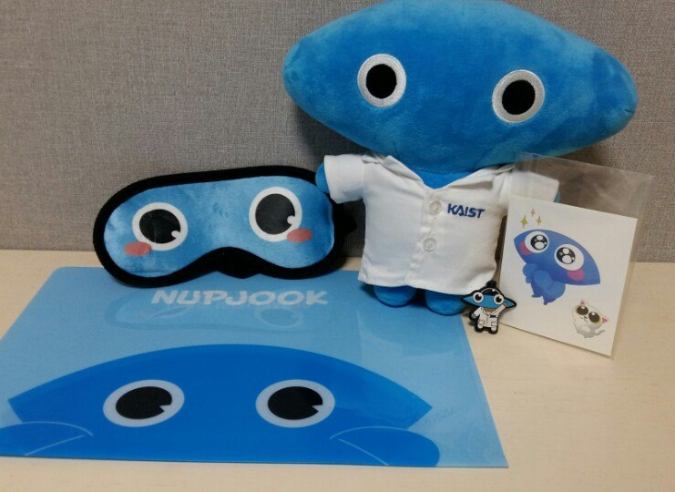
6
기대 효과 (EFFECTIVENESS)
2. 캐릭터 사업으로의 확장
이모티콘
굿즈 판매
2차 창작 관련 저작권
주목을 받게하는 양성 피드백

Slide 36
감사합니다
24조
임범혁 김송현 이현진 임승재

